Slide 1
Programmering og Problemløsning
2.2: F# som en lommeregner

Slide 2
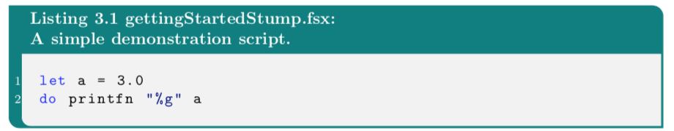
Nøglekoncepter
Udforsk blokke med testprogrammer
Design: tænk først, derefter programmér
Fejlfinding og retning (debugging)
Fra ligninger til kode
F# (interaktiv og oversætter-tilstand)
F# bindinger, værdier, kommunikation

Slide 3
Fortolker (interpreter) vs. Oversætter (compiler)
Interaktion
Kompilering
Lær at programmere med F#

Slide 4
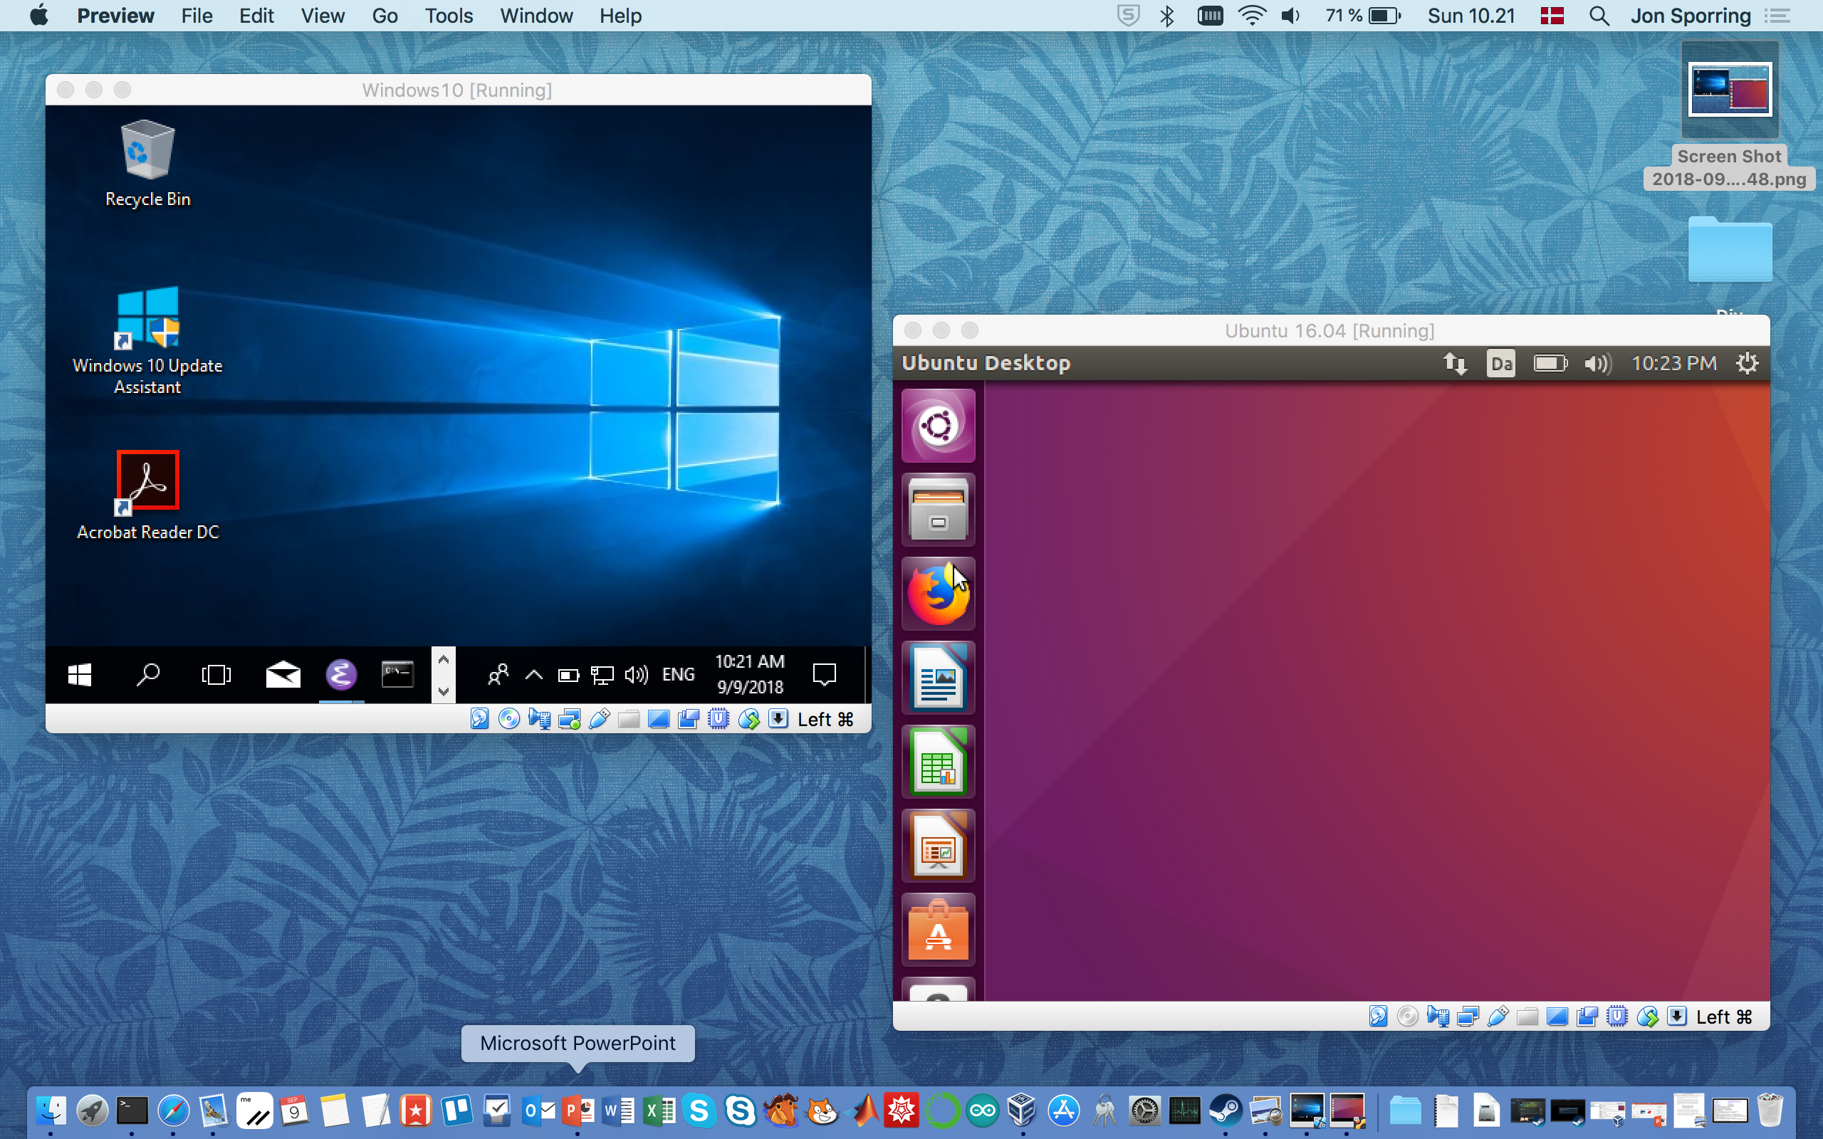
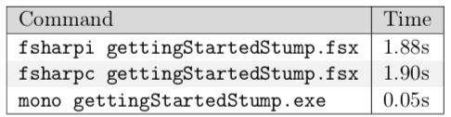
fsharpi, fsharpc og mono

Slide 5
Bindinger
let a = 357
let b = 864
let c = a + b
do printfn "%A" c
3 måder at køre (execute / run) programmet på:
fsharpi -> indtast myFirstFsharp.fsx
fsharpi myFirstFsharp.fsx
fsharpc myFirstFsharp.fsx && mono myFirstFsharp.exe

Slide 6
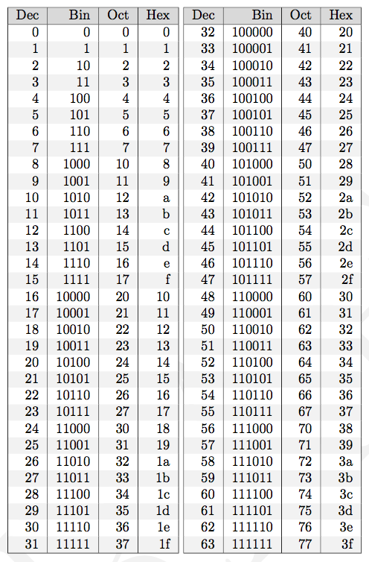
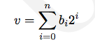
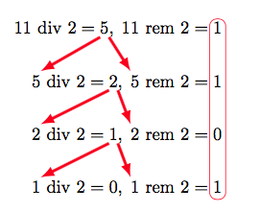

Slide 7
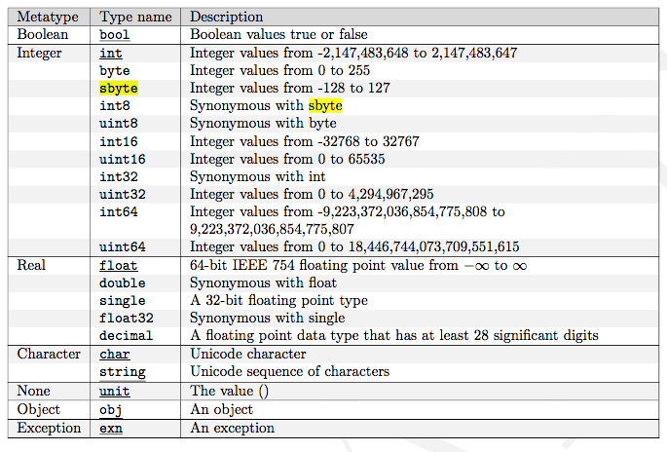
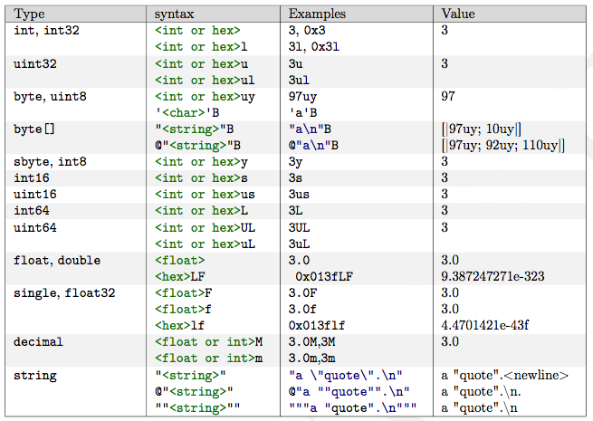

Slide 8
